Slide 1
PERTEMUAN KE -16 PENCARIAN TURUNAN
PROGRAM STUDI TEKNIK INFORMATIKA
MATA KULIAH
KALKULUS 1
4 SKS
TIM PENGAMPU MATAKULIAH KALKULUS 1
2021

Slide 2
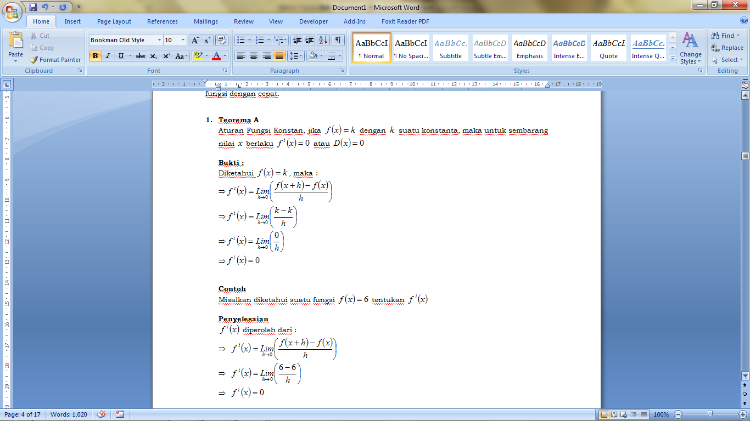
Aturan Pencarian Turunan

Slide 3
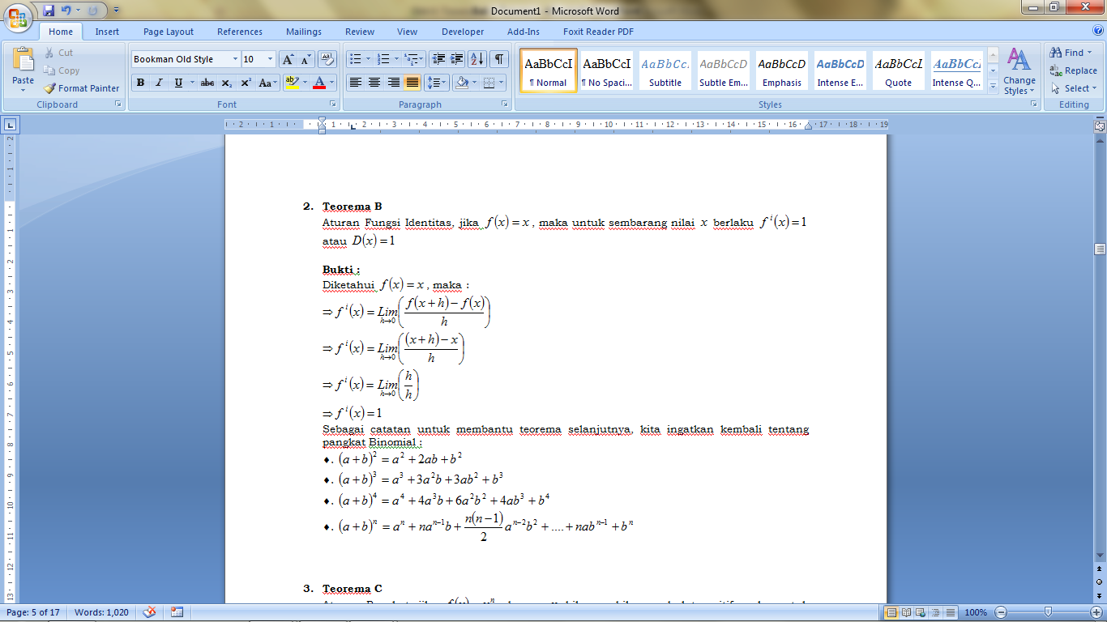
PROGRAM STUDI
SARJANA TEKNIK INFORMATIKA
MATA KULIAH
Kalkulus 1

Slide 4
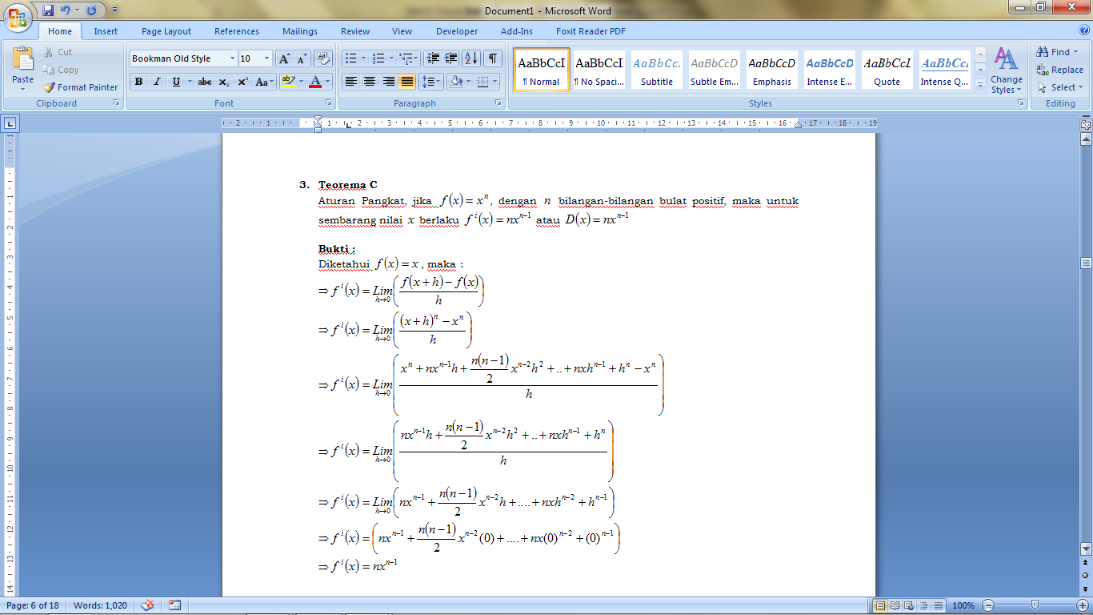

Slide 5
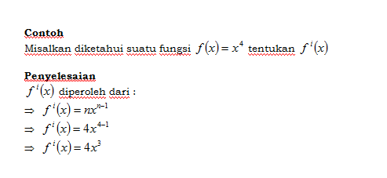

Slide 6
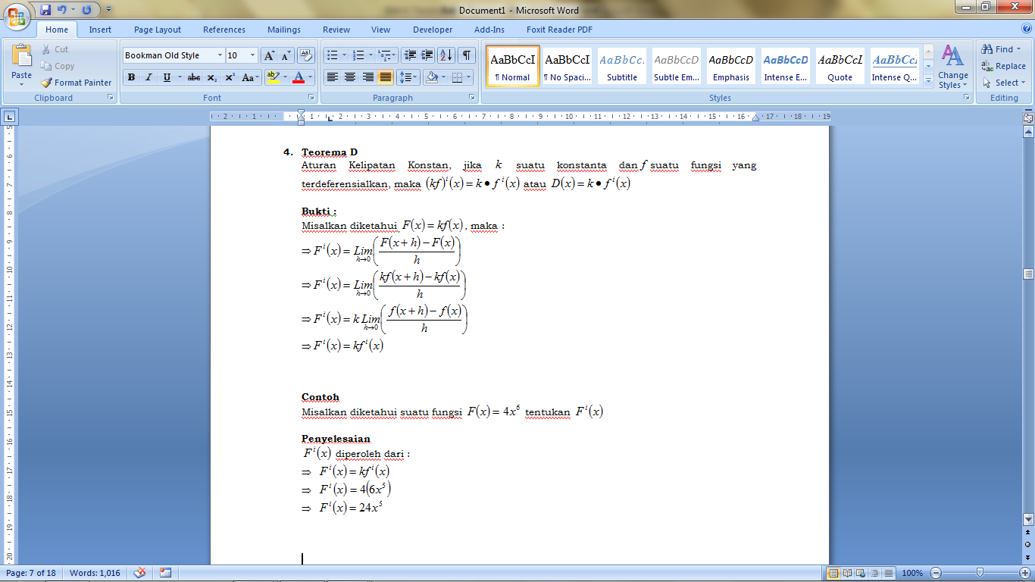

Slide 7
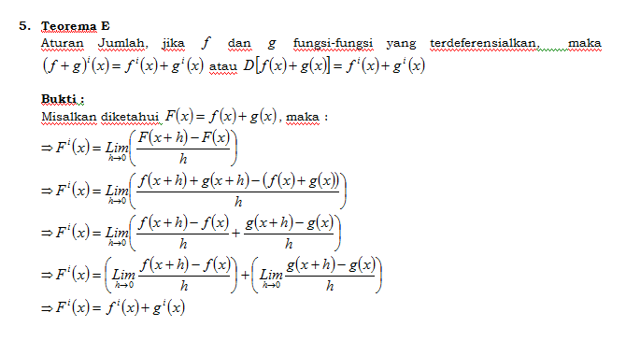

Slide 8
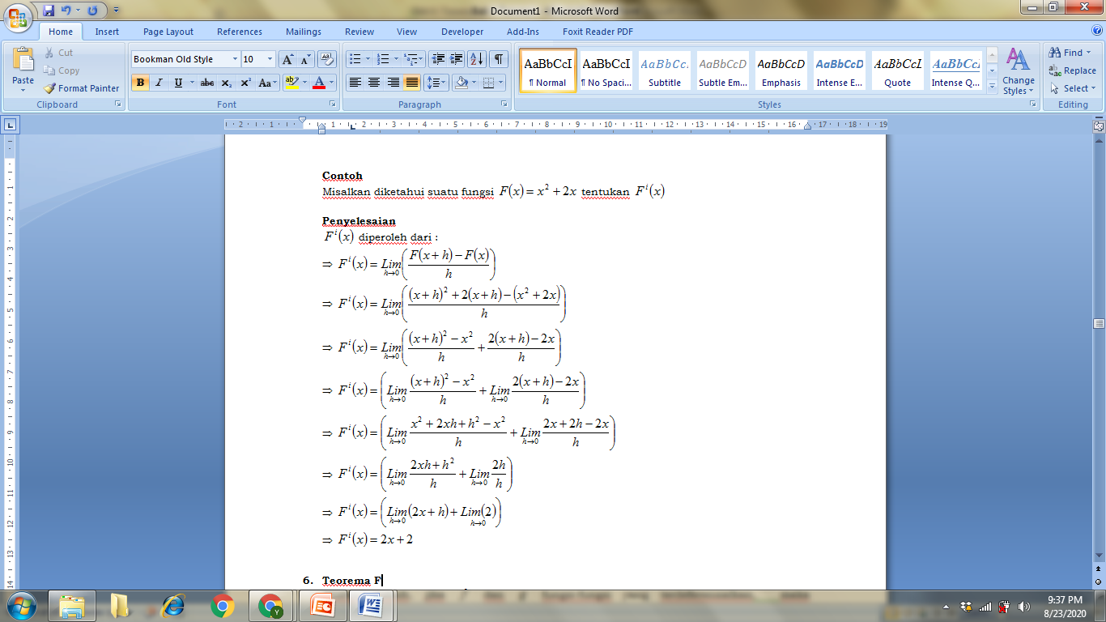

Slide 9
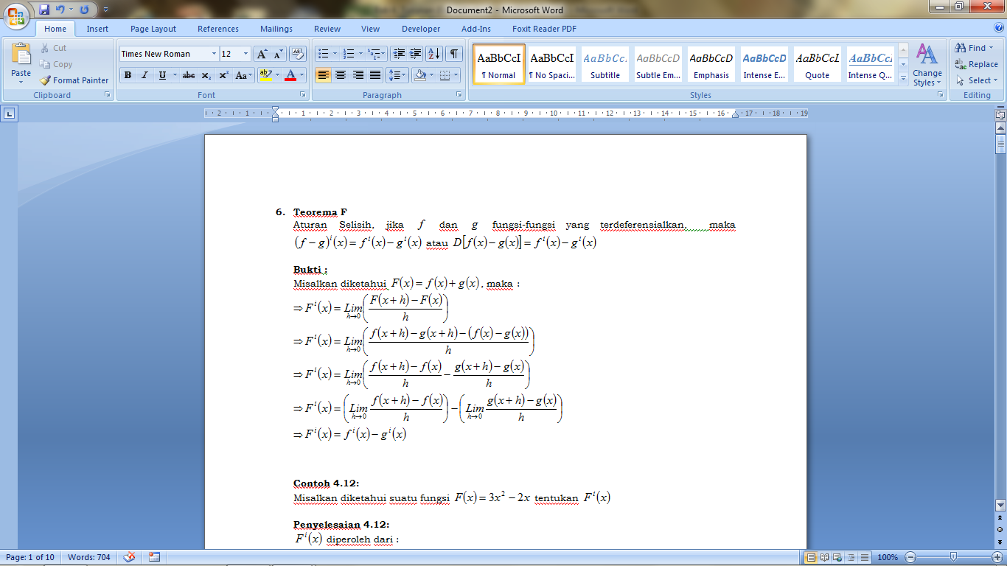

Slide 10
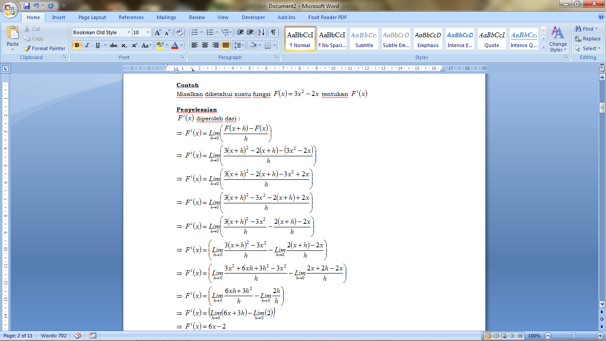

Slide 11
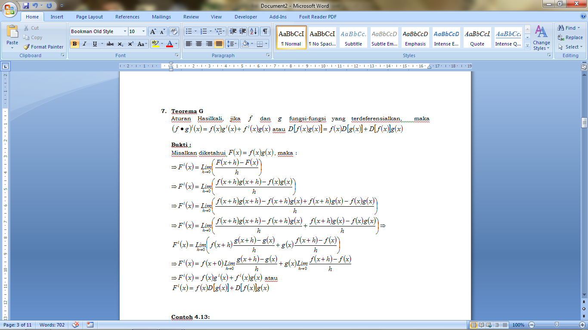

Slide 12
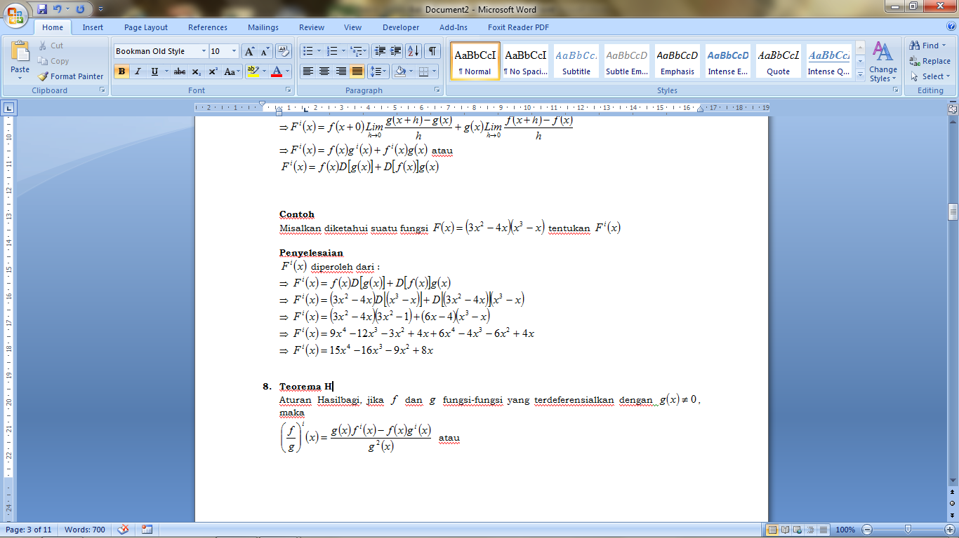

Slide 13
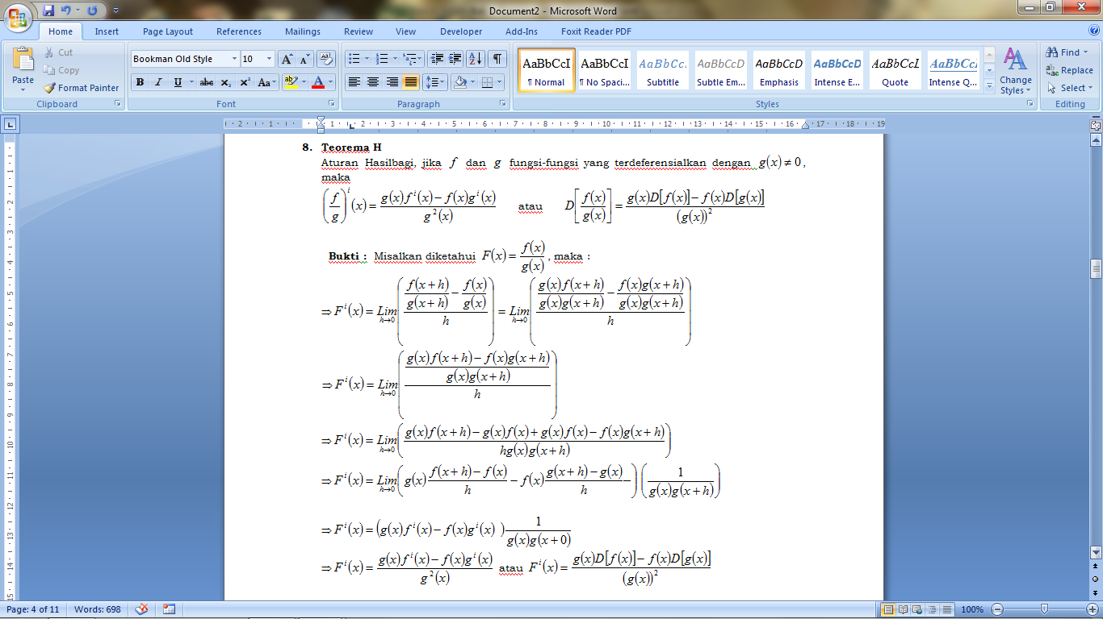

Slide 14
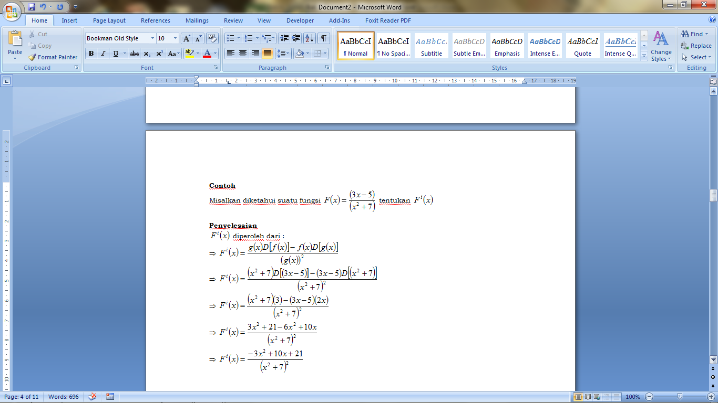

Slide 15
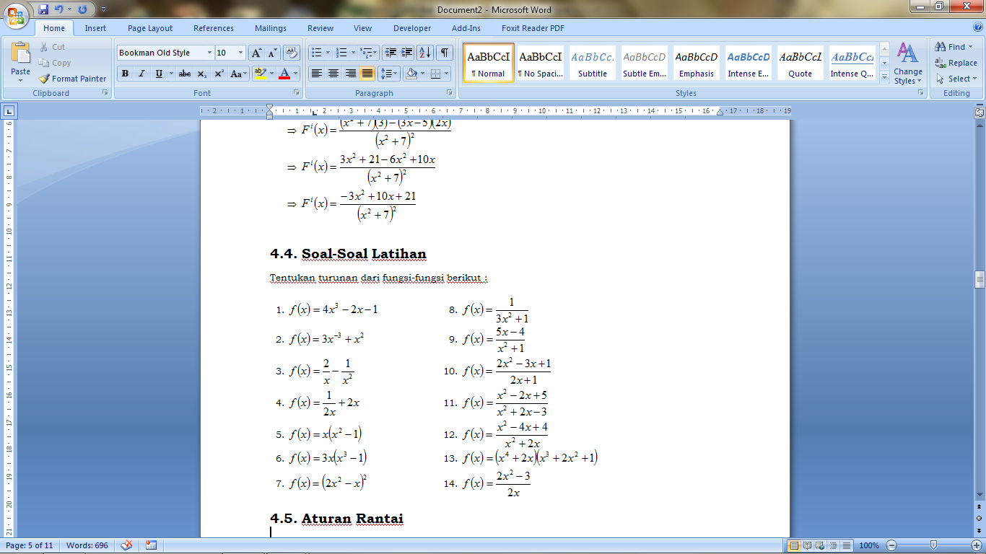
Soal Latihan

Slide 16

Terima kasih

